Slide 1
35. Sitzung des Beirates WRRL in Hessen 22. September 2016 HMUKLV, Wiesbaden
TOP 5 Bereitstellung von Flächen im öffentlichen Eigentum für die Gewässerentwicklung

Slide 2
Anlass zur Bereitstellung von Flächen im öffentlichen Eigentum
Oberflächengewässer und Uferbereiche sind durch die Nutzungen in der angrenzenden Aue und andere menschlichen Eingriffe in ihrer Struktur und in ihrem Abflussverhalten erheblich beeinträchtigt
Begradigte und eingeengte Gewässer benötigen Raum, um sich eigendynamisch oder durch Maßnahmen initiiert in der Aue in einem Entwicklungskorridor ausbereiten zu können
Auf mindestens 35% der Fließlänge müssen gute strukturelle Abschnitte vorhanden sein
Es fehlen noch etwa 4.000 ha ufernahe Fächen

Slide 3
Bereitstellung landeseigener Flächen der Forst- und Domänenverwaltung
Etwa 473 ha Flächen der Fiskalverwaltung grenzen an WRRL-Gewässern
Mögliche Maßnahmen auf diesen Flächen
Gestattung von Maßnahmen
Abgabe von Grundstücken an die Kommunen
Tausch von Flächen
Bei Neuverpachtung im 5 m-Streifen
Dünge- und PSM-Verbot, Umwandlung von Ackerflächen in Grünland,
Duldung von eigendynamischen Entwicklungen und von Initialmaßnahmen im festgelegten Umfang

Slide 4
Pilotprojektes zur Bereitstellung von Flächen mittels Nutzungsausfallentschädigung
Noch in Vorbereitung mit dem Hochtaunuskreis
Ziel ist die Flächenbereitstellung ohne Grundstückskauf (keine Änderung der Eigentums- und Nutzungs-verhältnisse)
Konzept durch einen externen neutralen Moderator
Vertragliche Regelungen mit betroffenen Eigentümern und Nutzern hinsichtlich des Umfangs der Maßnahmen und Duldungen sowie eines entsprechenden finanziellen Ausgleichs

Slide 5
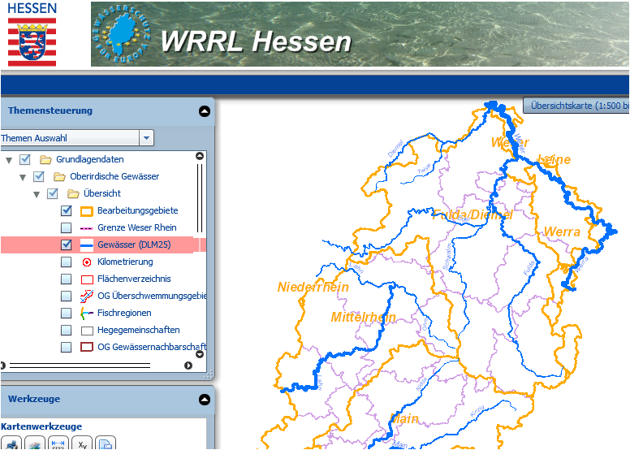
Flächendarstellung im WRRL-Viewer (in Planung)
Darstellung aller öffentlicher Flächen
Parzellen-konformer Gewässerverlauf

